Slide 1
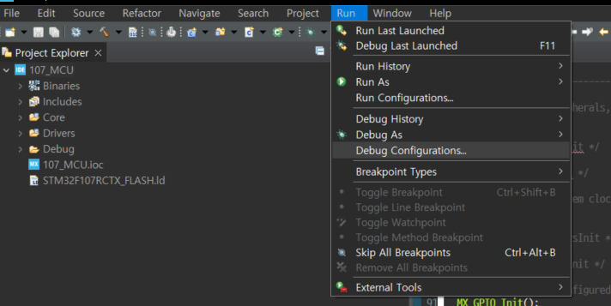
디버거 설정

Slide 2
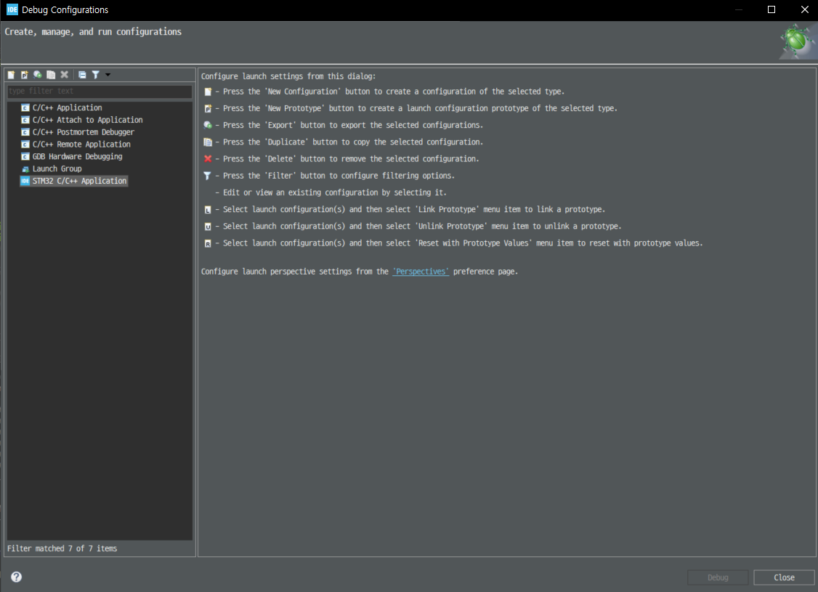
디버거 설정
더블클릭

Slide 3
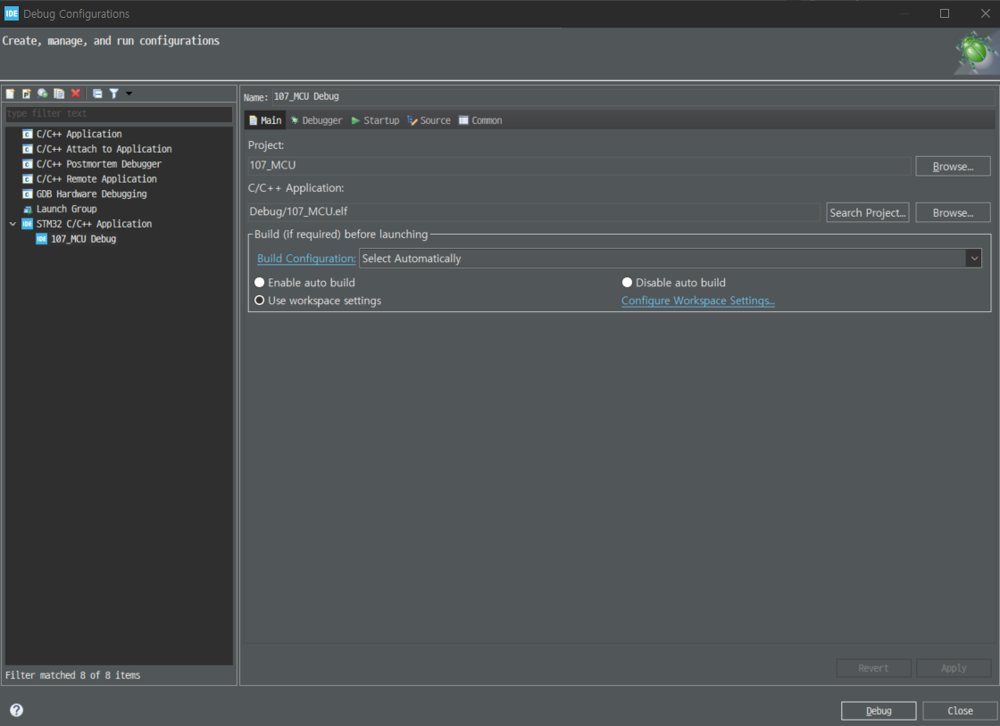
디버거 설정
프로젝트명 확인
프로젝트명이 다르면
브라우저 클릭 후 선택
생성 확인

Slide 4
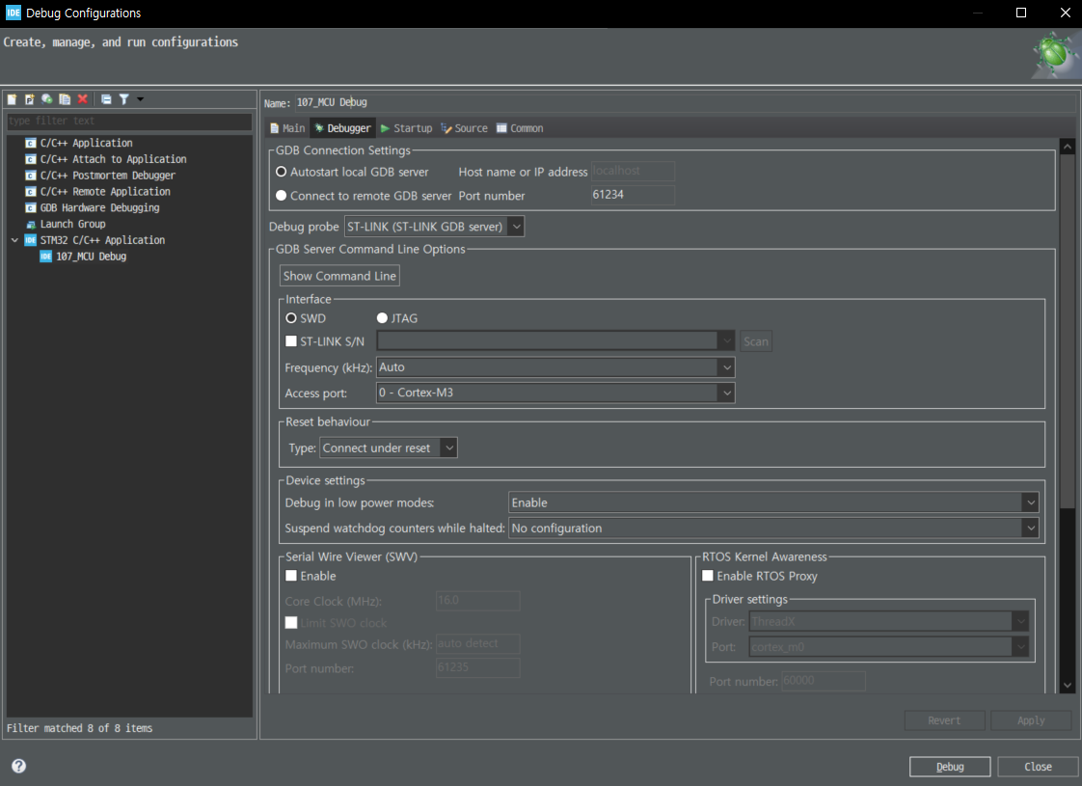
디버거 설정

